Slide 1

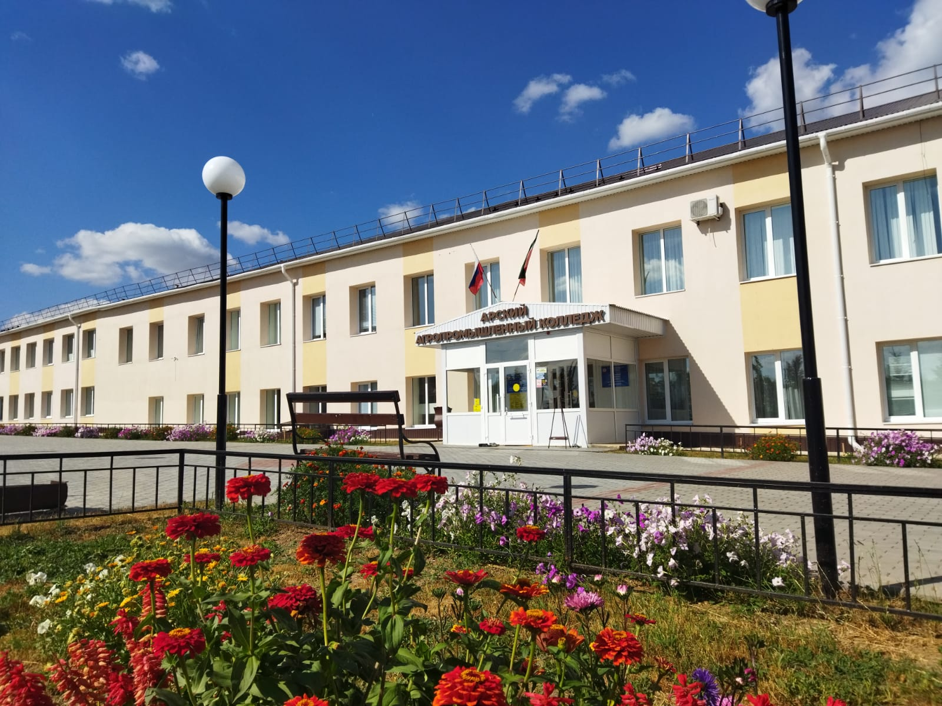
Государственное автономное профессиональное образовательное учреждение
"Арский агропромышленный профессиональный колледж"

Slide 2
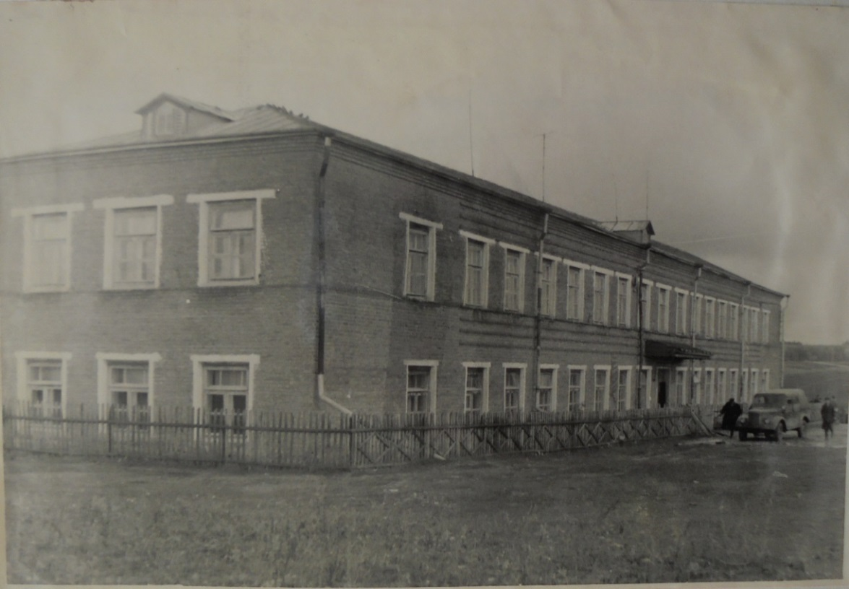
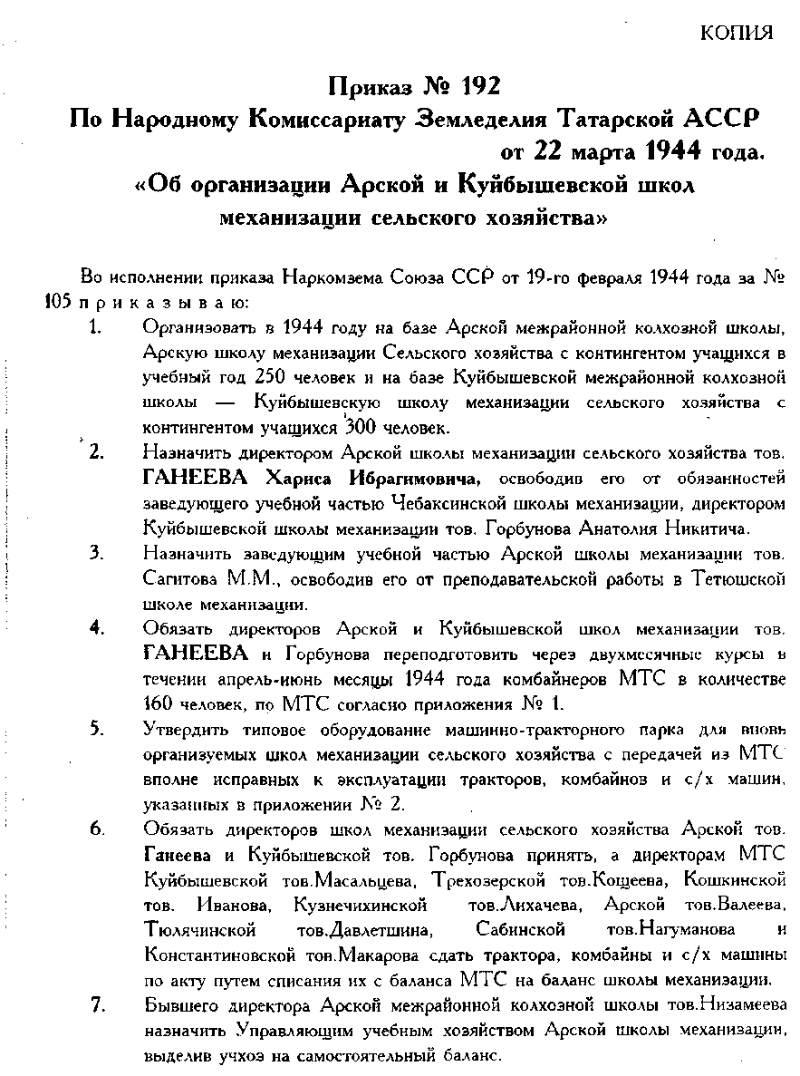
Приказ о создании колледжа

Slide 3
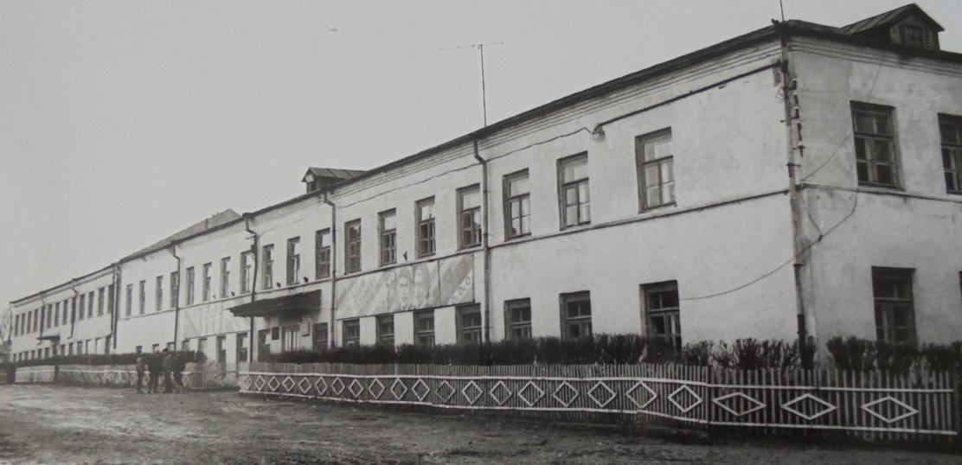
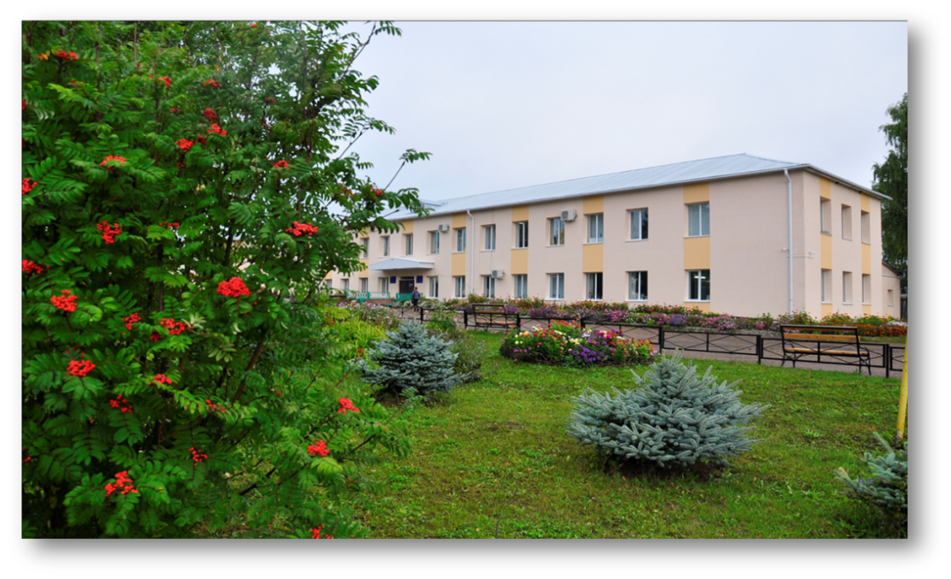
Арская школа механизации сельского хозяйства с 1944 года
Училище механизации сельского хозяйства №9 с 1954 года
Сельское профессионально-техническое училище (СПТУ) №9 с 1963 года
Сельское профессионально-техническое училище (СПТУ) №77 с 1984 года
Профессиональный лицей №77 с 1994 года
Арский агропромышленный профессиональный колледж с 2009 года

Slide 4
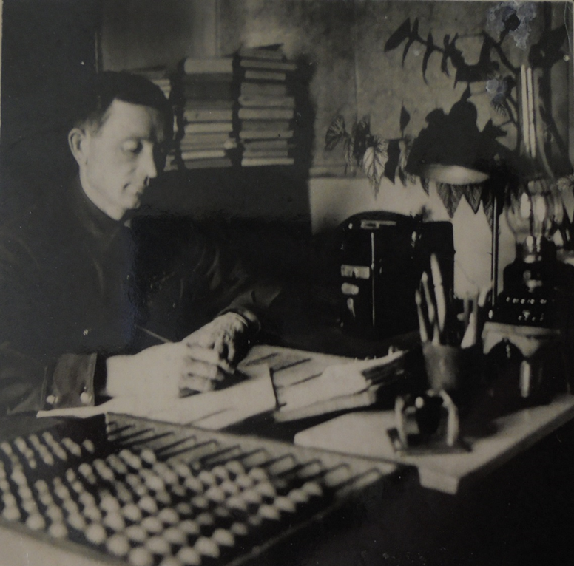
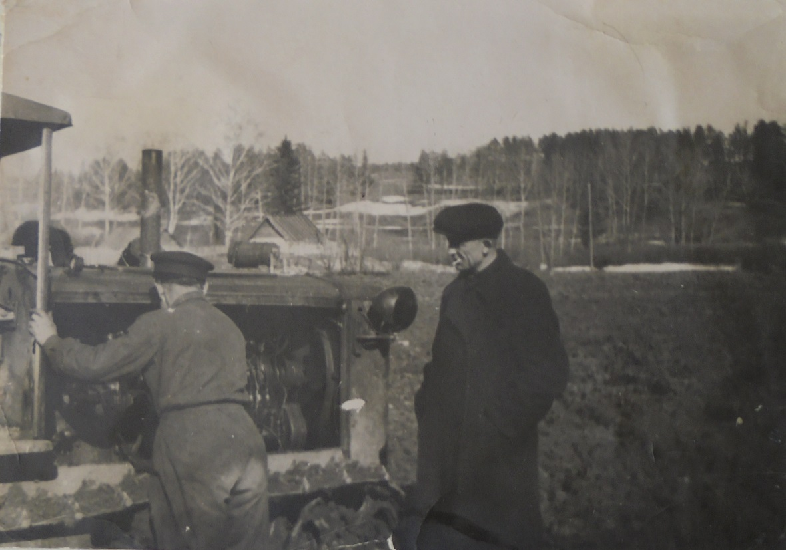
Руководители
колледжа
Ганиев Харис Ибрагимович (1944-1947)
Степанов Федор Кузмич (1947-1960)

Slide 5
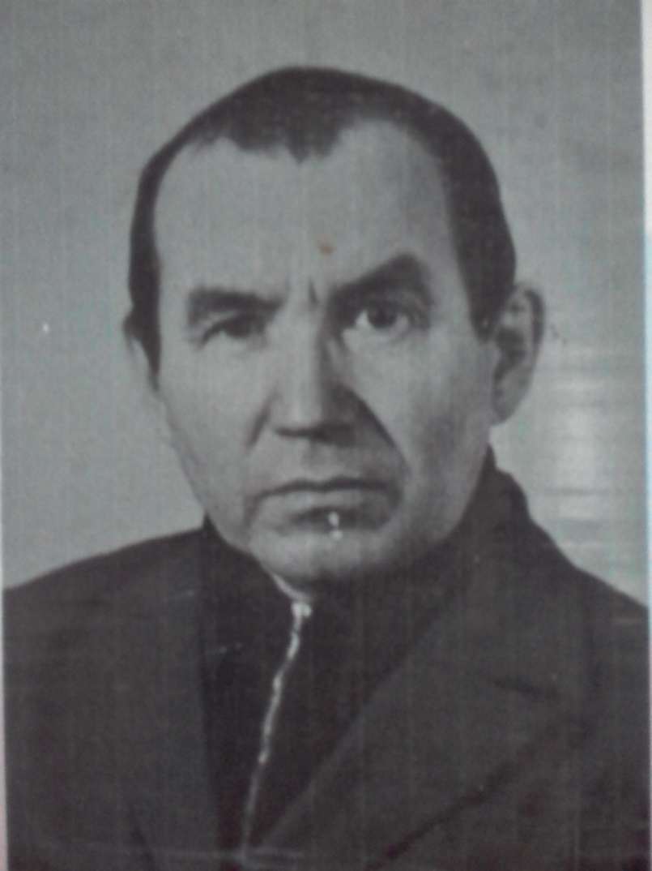
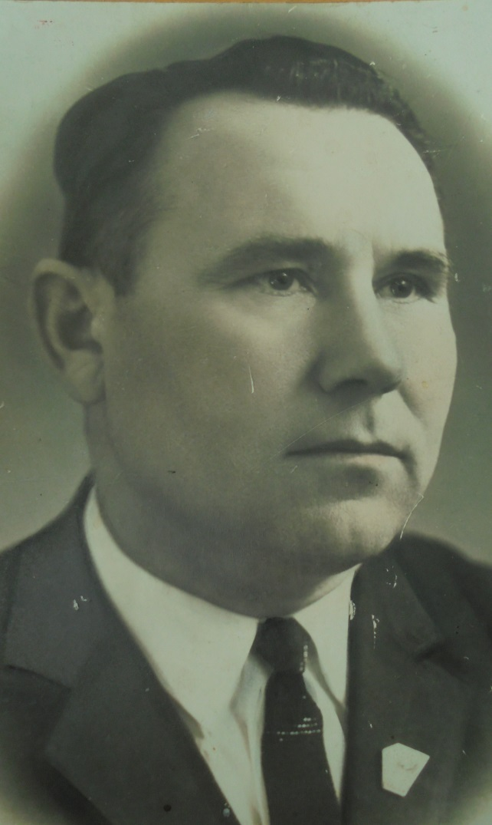
Руководители
колледжа
Ишметов Ибрахим Хаямутдинович (1960-1966)
Хабриев Фарит Хабриевич
(1966-1977)

Slide 6
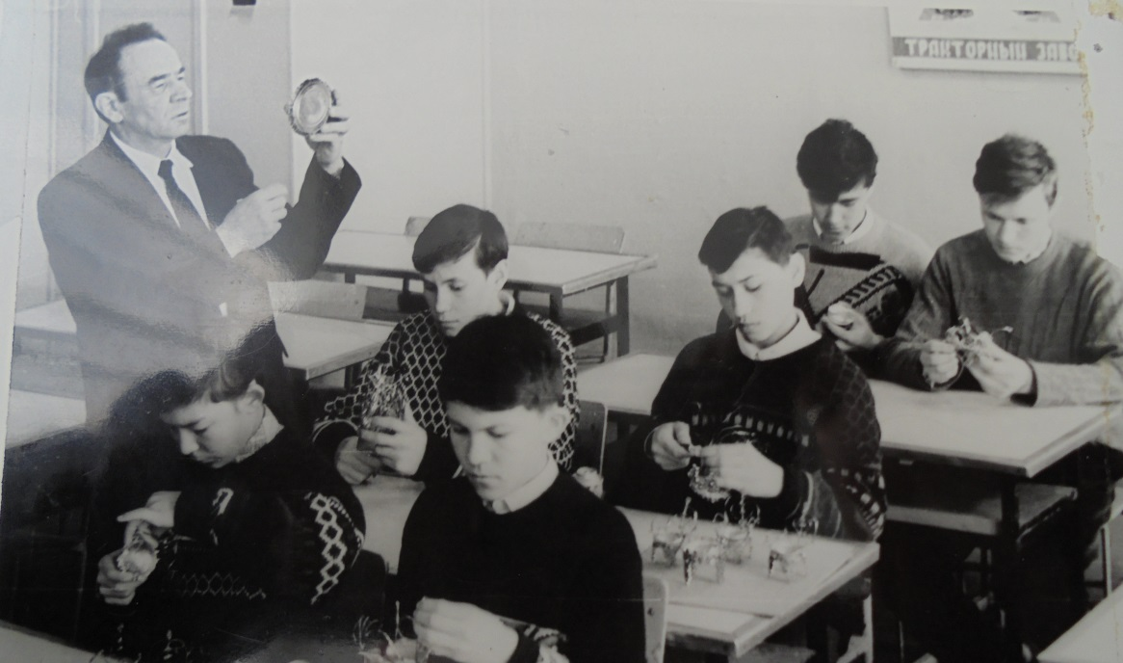
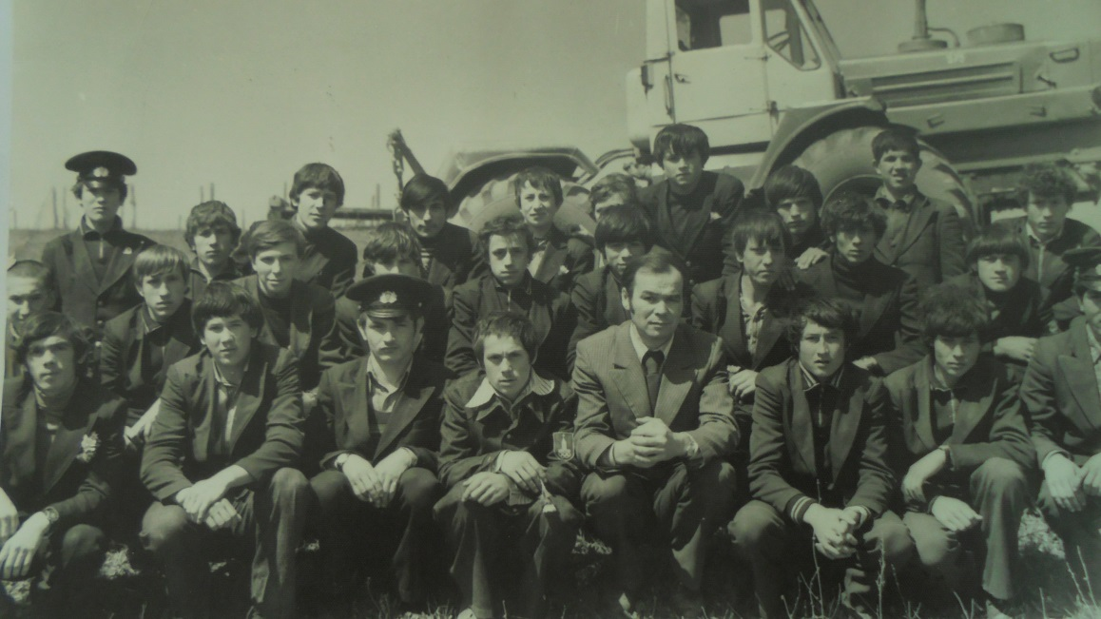
Руководители
колледжа
Закиров Наиль Хабибрахманович (1977-1980)
Хакимзянов Саит Газимович
(1980-1983)

Slide 7
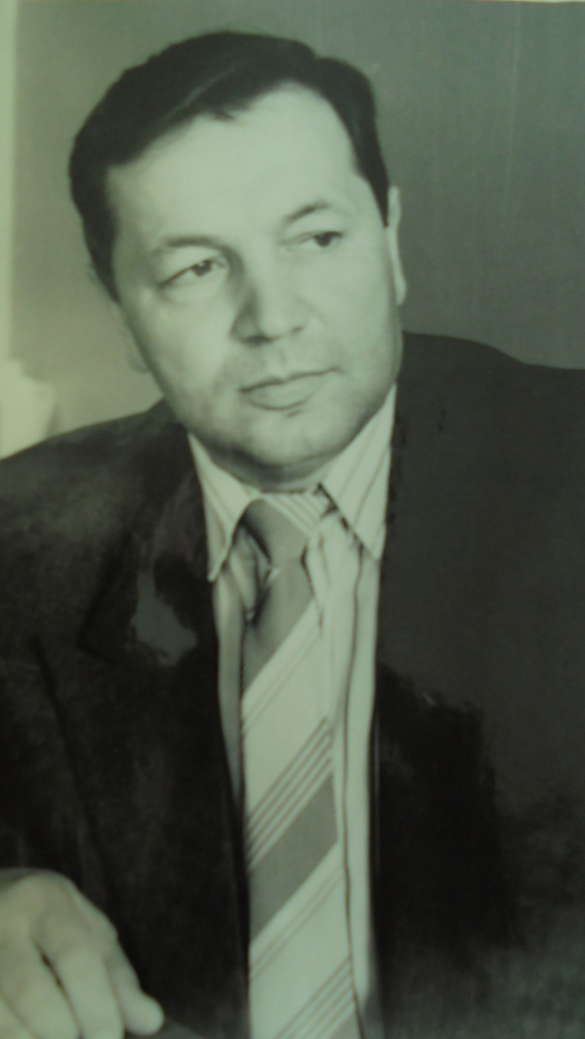
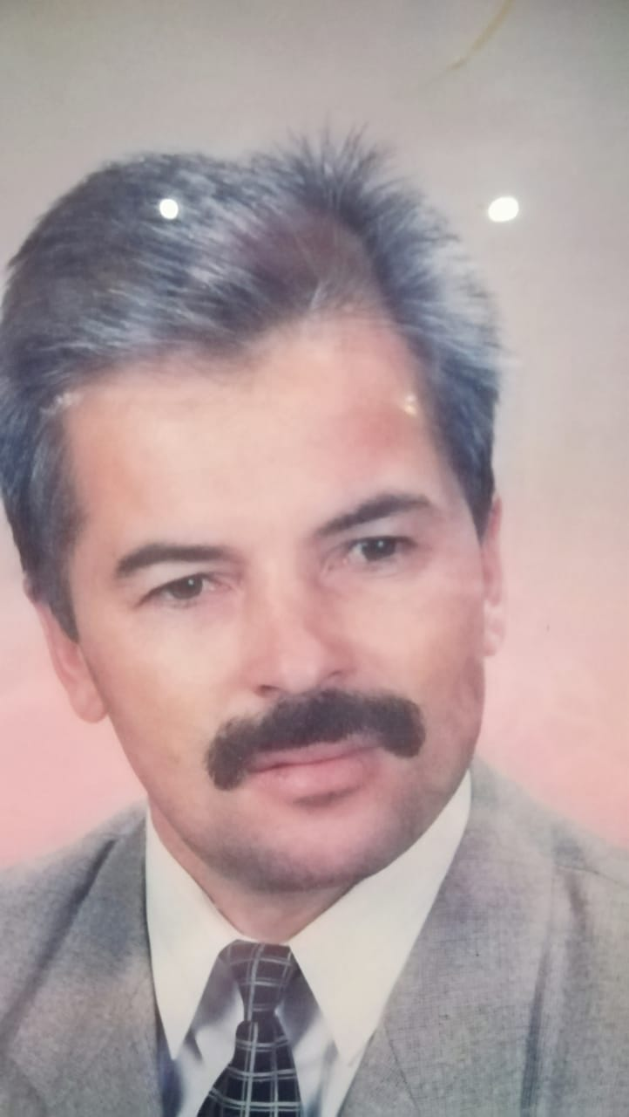
Руководители
колледжа
Фатыхов Равиль Шамилович (1983-1997)
Халилов Анас Мингалиевич (1997-1999)

Slide 8
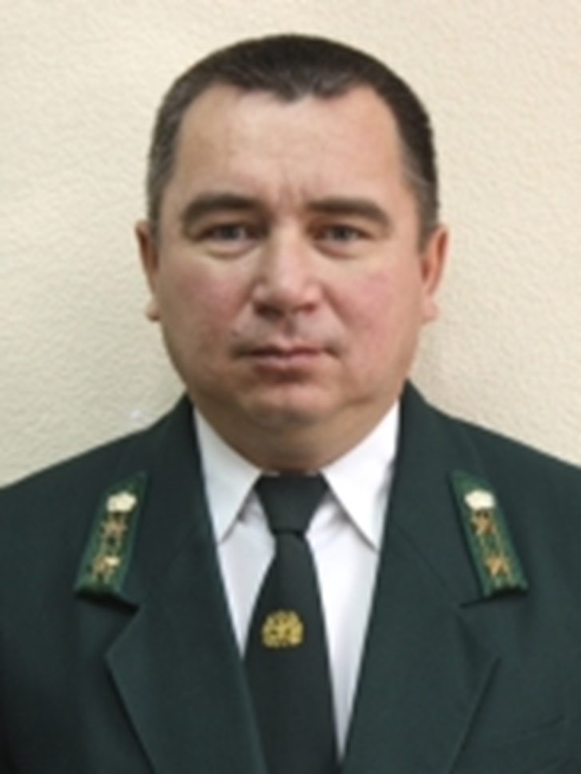
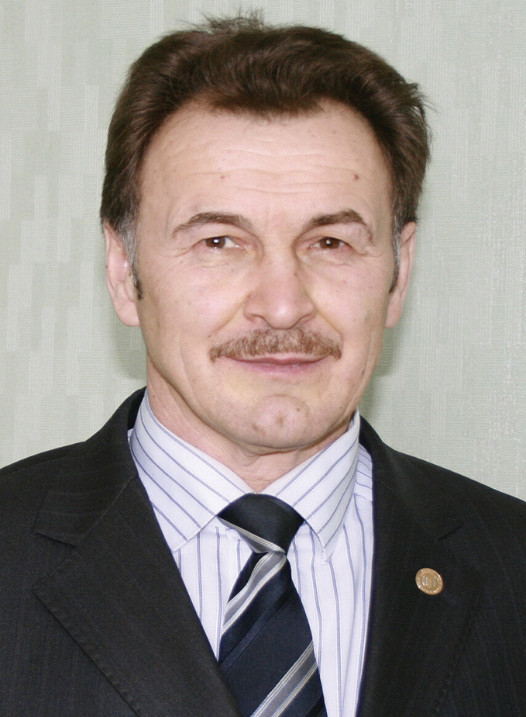
Руководители
колледжа
Низамиев Айрат Алифович (1999-2001)
Саляхов Шайдулла Имамович (2001-2004)

Slide 9
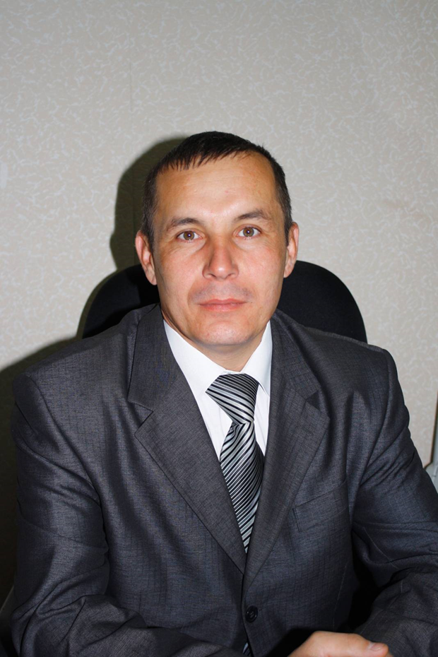
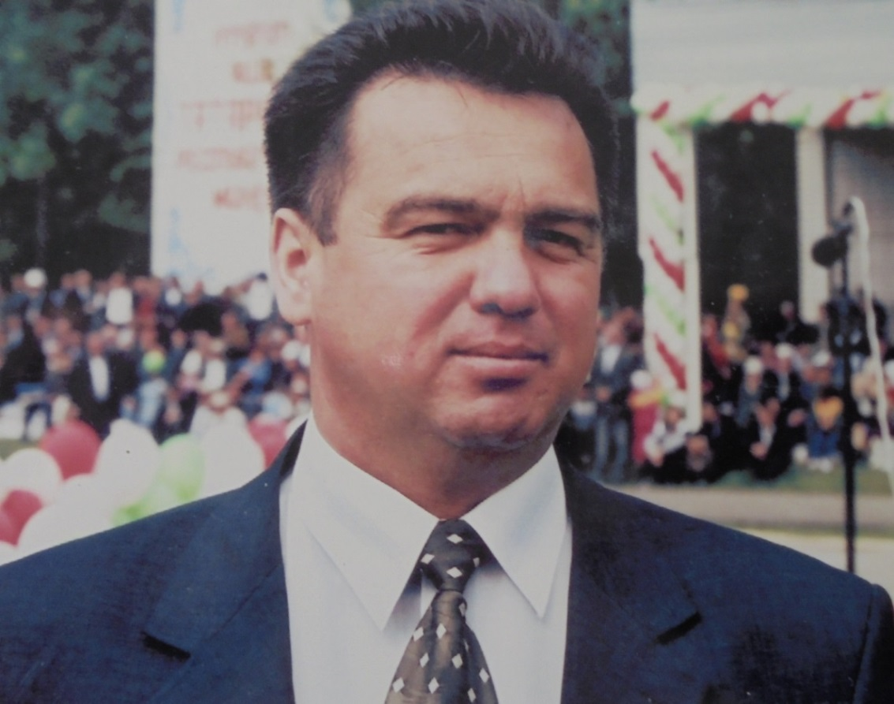
Руководители
колледжа
Шакиров Ильхам Махмутович (2004-2008)
Ибрагимов Алмаз Ринатович (2008-2015)

Slide 10
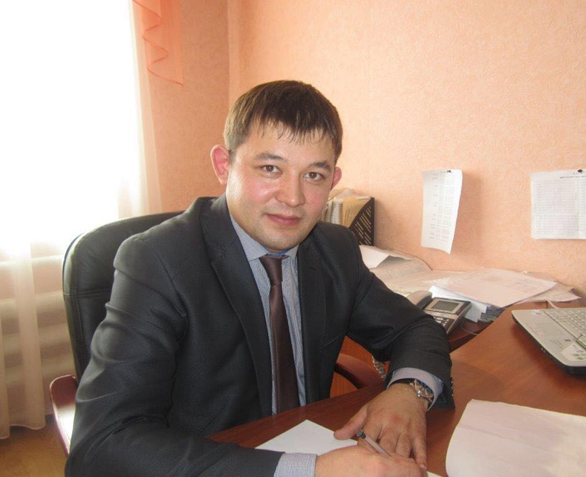
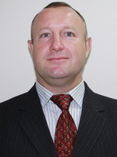
Руководители
колледжа
Кутдусов Ильнур Фарадисович
(2015-2017)
Камалутдинов Рифкать Рафаилович (2017-2020)

Slide 11
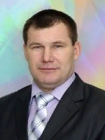
Руководители
колледжа
Давлетбаев
Зульфат Миннефарович
(с 2020 года)

Slide 12
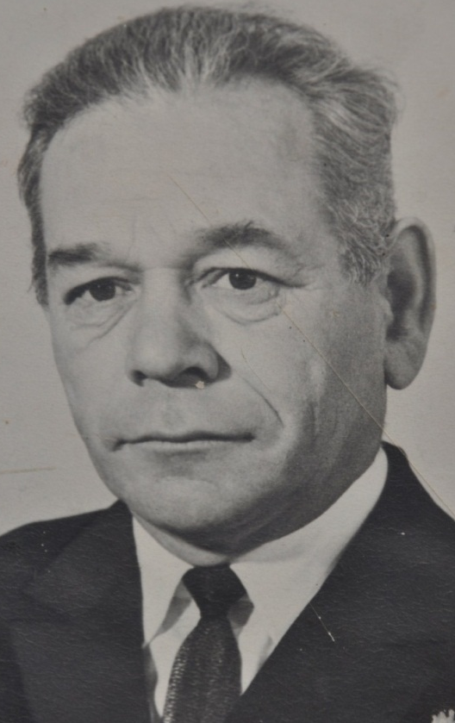
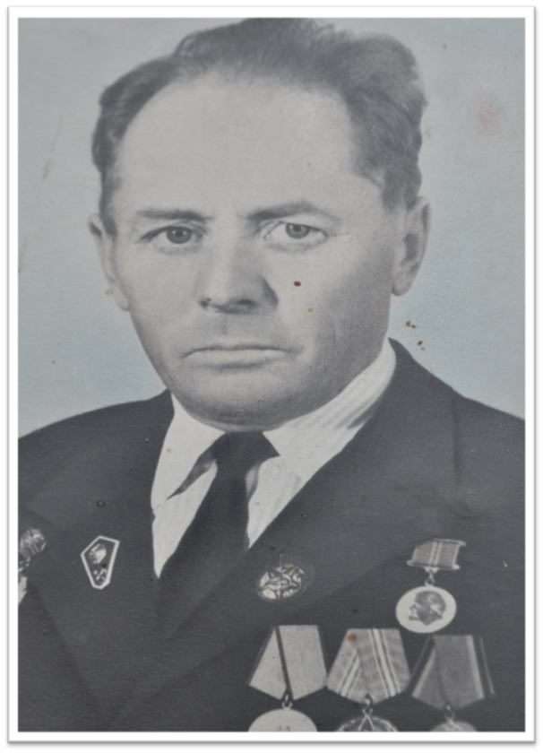
Наши
ветераны
Галиахметов Габдулкутдус Мухаметшинович
Шаймуллин
Хурматулла
Шаймуллович
Родился в 1925 году в д. Верхний Пшалым.
Мобилизован в 1943 году. Демобилизован в 1950 году. Работал мастером производственного обучения.
Умер в 1998 году. Похоронен в д.Верхний Пшалым.
Родился в июне 1923 года в д. Мендюш.
Мобилизован в 1942 году.
Ранен под Старой Руссой.
Демобилизован в 1943 году.
Работал преподавателем с ноября 1944 года.
Умер в 1973 году.

Slide 13
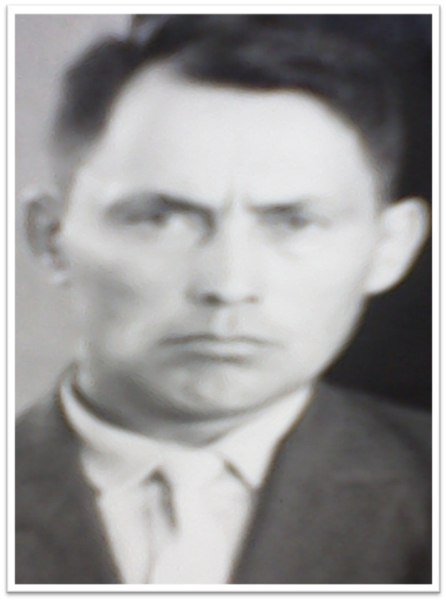
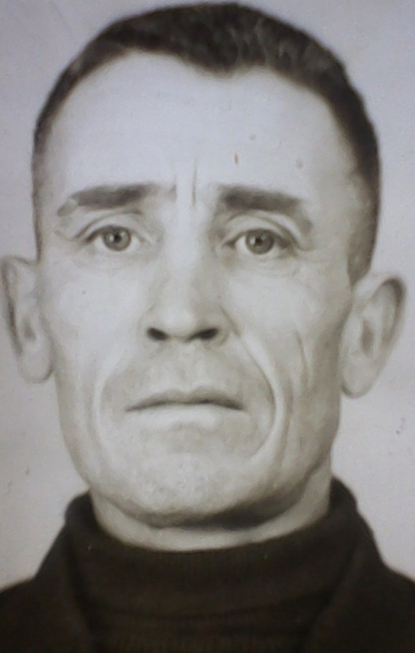
Наши
ветераны
Зайдиев Хидият Зайдиевич
Гайнанов
Накип
Гайнанович.
Родился в 22 .03. 1926 году в д. Нижний Пшалым.
Мобилизован в июне 1944 года. Старшина I статьи.
Командир отделения сторожевых кораблей ПВ МВД.
В 1944 году участвовал при формировании Днестровского Лимана. Демобилизован в декабре 1951 году.
Награжден медалью «За победу над Германией в ВОВ 1941- 1945 гг.» 07.04.1946 г. ,
Работал заместителем директора по хозяйственной части.
Умер в 1984 году. Похоронен в д. Нижний Пшалым.
Родился в 1920 году в д. Нижний Пшалым.
Мобилизован в 1941 году.
Сержант.
Демобилизован в 1946 году.
Работал мастером производственного обучения.
Умер в 1968 году.
Похоронен в д. Нижний Пшалым.

Slide 14
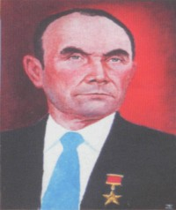
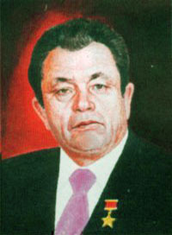
Славные имена в истории колледжа
Сагдуллин Шарифулла Сагдуллович
Шайхутдинов
Ильсур
Гарафиевич
Родился 29 июля 1930 года в деревне Шушмабаш Арского района
Родился 2 января 1936 года в деревне Арняш Арского района
В 1952 году парня призывают в Советскую Армию. После армии оканчивает училище в Урняке, получает специальность механизатора и до 1991 года остаётся верен этой профессии.
В 1976 году ему присвоили звание Героя Социалистического Труда. Ему вручили орден Ленина и золотую медаль «Серп и молот», был награждён медалью «За подвиг во время войны».
После средней школы окончил Арское педагогическое училище. Затем по направлению комсомола поступил в училище механизации с/х №9.
В 1975 году И. Г. Шайхутдинову было присвоено звание Героя Социалистического Труда с вручением ордена Ленина. Также награждён вторым орденом Ленина (1966), орденом Октябрьской Революции (1983) и медалями.

Slide 15
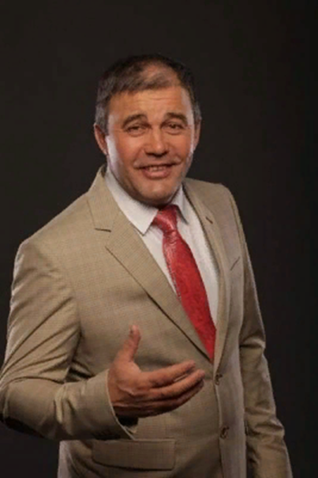
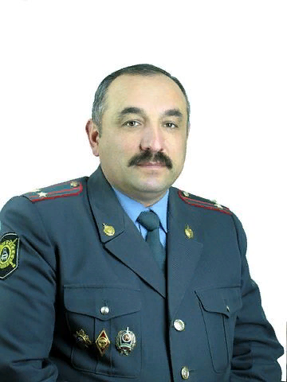
Закиров
Рустам
Раифович
Шафигуллин
Фаргат
Талгатович
Родился 11 мая 1967 года в д. Средний Пшалым Арского района
Выпускник 1985 года
Родился
21 марта 1964
Выпускник 1982 года
После школы поступил в профессионально-техническое училище №77, решил получить специальность тракториста - механизатора. После армии закончил музыкальное отделение Казанского педагогического института. Успех пришел к нему после участия в конкурсе татарской песне года 1993. За композиции «Иске карурман», «Агыла да болыт агыла» удостоен специального приза - Гран-при Президента РТ.
В 1979-1982 года учился в ССПТУ №9 по специальности тракторист-машинист, 1982-1984 годы служба в рядах Советской армии, с 1985 по 1987 год – учеба в Орловской школе милиции.
С1988 по 2015 год работал начальником отделения ГИБДД Балтасинского района.

Slide 16
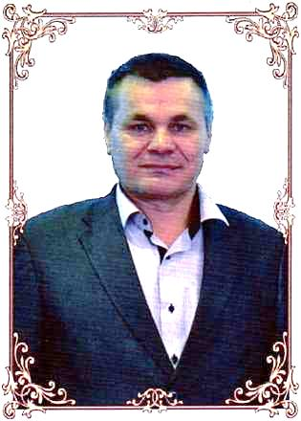
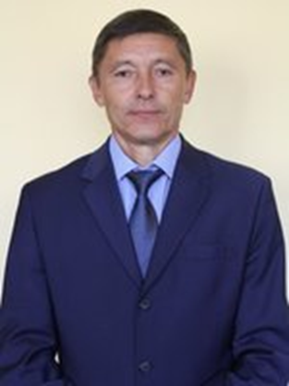
Назипов, Мухаметхамат Габдулфартович
Кавиев
Рим Нафикович
Родился 4 марта 1964г.
в д. Алан-Елга Сабинского района
Родился 10 сентября 1961 г.
в д. Н-Ирюк Малмыжского района
Кировской области
С 1979 по 1982 год -учеба в Арском ССПТУ № 9. Во время учебы в училище по -настоящему увлекся национальной борьбой. С первым тренером Алеевым Ренатом Загитовичем достиг тех вершин, который стал чемпионом РТ и РФ. С 1982 по 1984гг. - служба в рядах ВС СССР в ГДР. Во время службы возможности заниматься борьбой не было. Поддерживал форму физическими упражнениями. С 1985 по 1990гг.- работа на КамАЗе слесарем. Работу совмещал с тренировками в спортзале. В течение этого периода выступал за сборную команду Н.Челнов в весовой категории до 65 и 70 кг. Неоднократно становился чемпионом города.
В 1977-1980 гг. учился в ССПТУ № 9. Советский и российский легкоатлет, специалист по бегу на длинные дистанции и марафону. Выступал на профессиональном уровне в 1988—2006 гг., победитель и призёр ряда крупных международных стартов на шоссе, участник чемпионата мира в Штутгарте. Мастер спорта России международного класса. За выдающиеся спортивные достижения удостоен почётного звания «Мастер спорта России международного класса». Впоследствии занимал должность директора Спортивной школы олимпийского резерва «Яр Чаллы» Набережных Челнах.

Slide 17
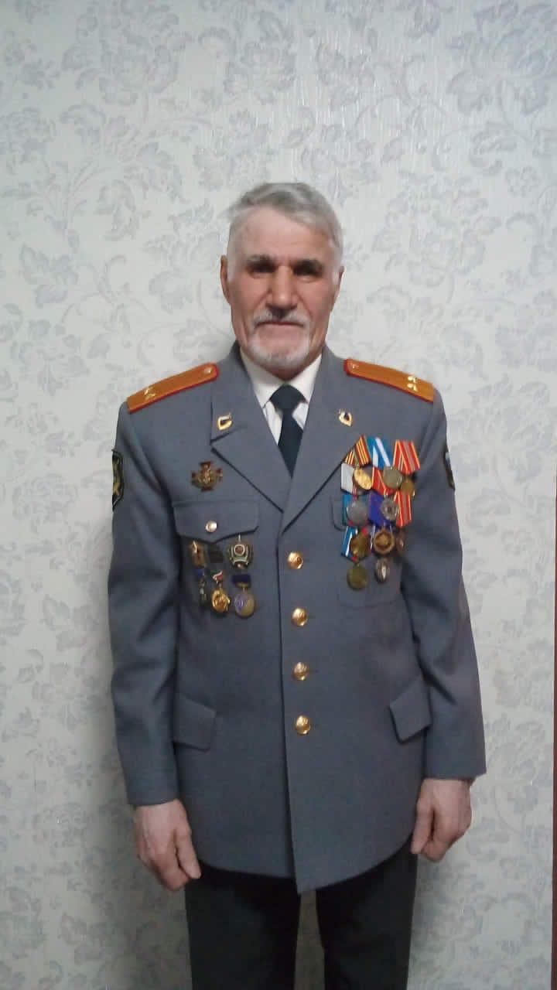
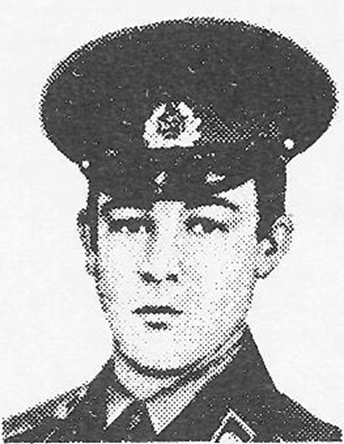
Набиуллин
Ахмат Альтапович
Бикбаев
Фанис Мухаметович
Родился 2 января 1960 году
в д. Арбаш
Балтасинского района РТ
Родился 18 января 1961 года в посёлке Починок-Поник Арского района РТ
С 1975 по 1978 год учился в ССПТУ-9 посёлка Урняк Арского района РТ. Во время летних каникул работал в колхозе имени Калинина помощником комбайнера .Выступал за сборную команду по лыжным гонкам и легкоатлетическому кроссу за училище. 1979-1981 г.г.- служба в рядах СА ВВ МВД СССР. Входил в сборную дивизии по лыжным гонкам, по легкой атлетике. В настоящее время я и моя семья проживаем в городе Набережные Челны. Принимал участие в боевых действиях в Чечне в 1995 году, участник боевых действий. Мастер спорта России.
Учился в СПТУ-9 в п.Урняк Арского района. В Вооруженные Силы СССР призван 27.11.1979г. Арским РВК. В Республике Афганистан с февраля 1980. 24 декабря 1980 г. во время боя огнем из автомата прикрывал водителя, устранявшего неисправность боевой машины.
6 марта 1981г. в бою с противником был смертельно ранен. За мужество и отвагу награжден медалью "За отвагу" (посмертно).
Похоронен в пос. Починок-Поник.

Slide 18
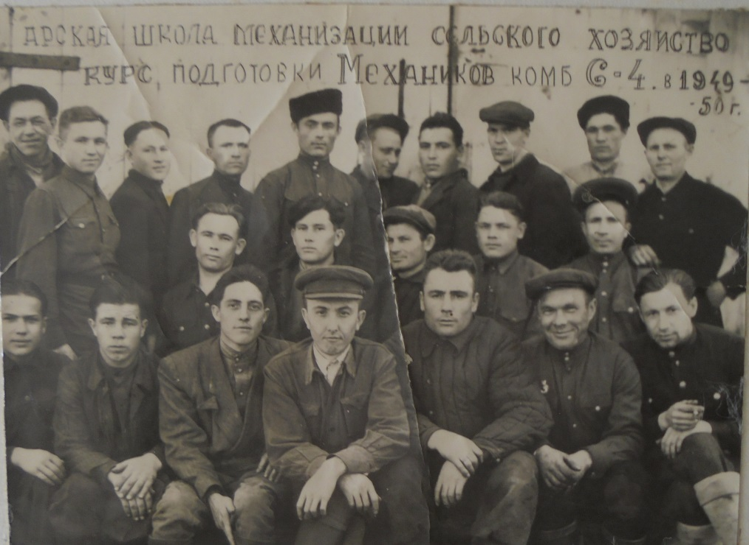
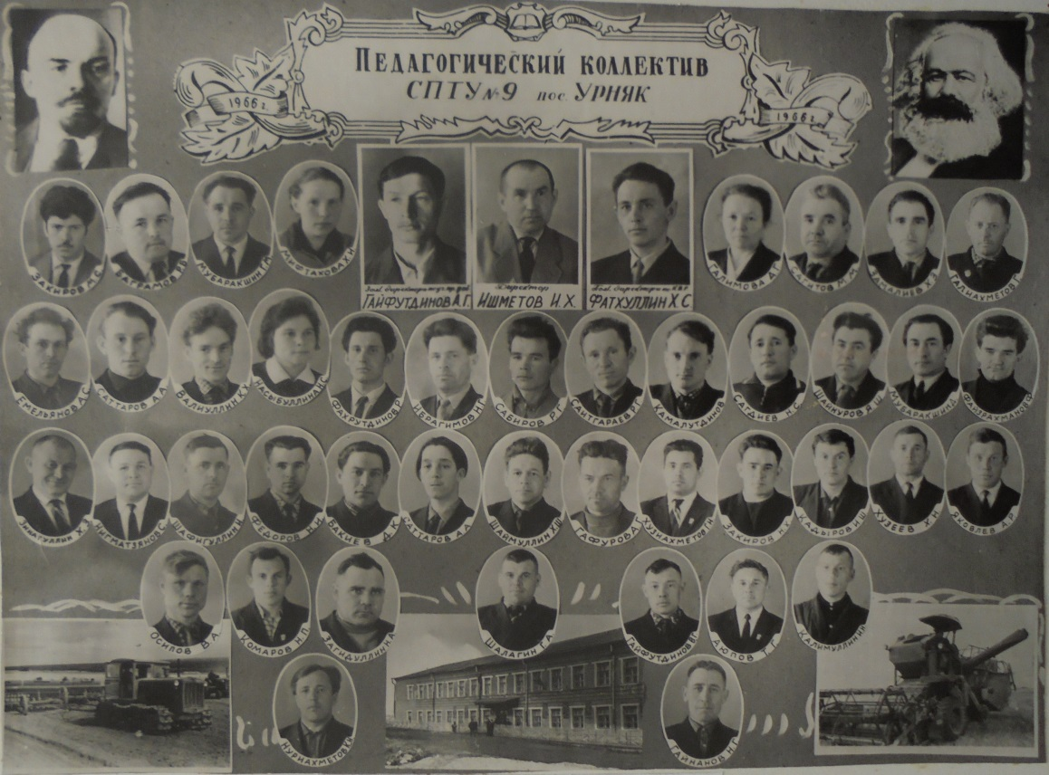
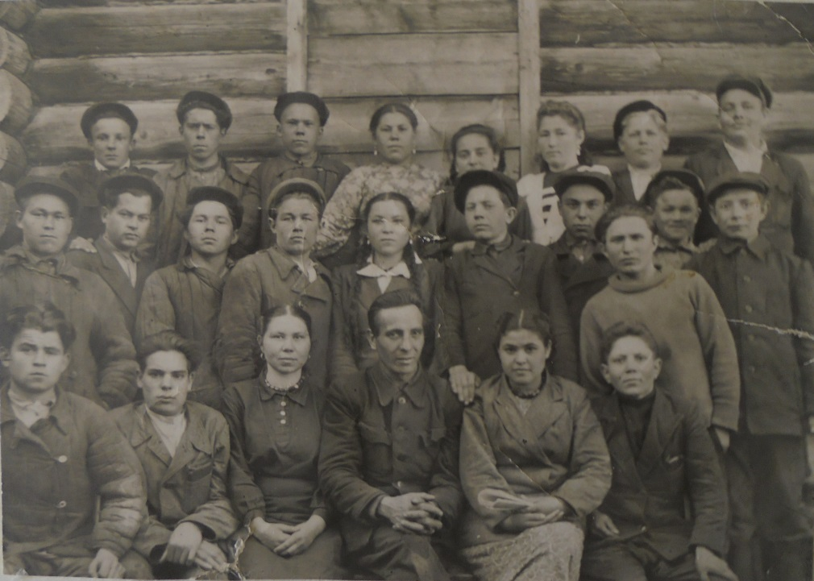
Первые выпуски

Slide 19
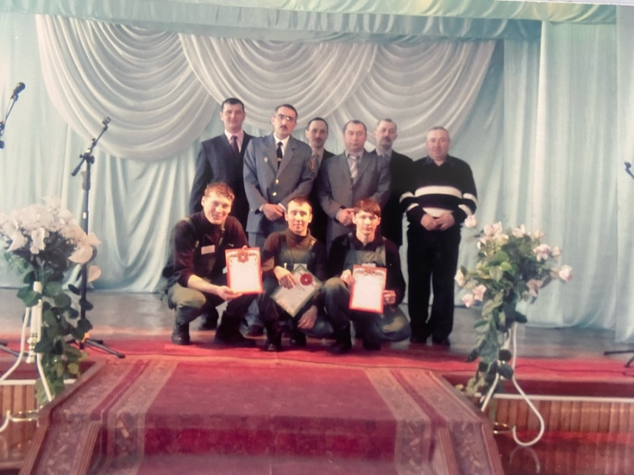
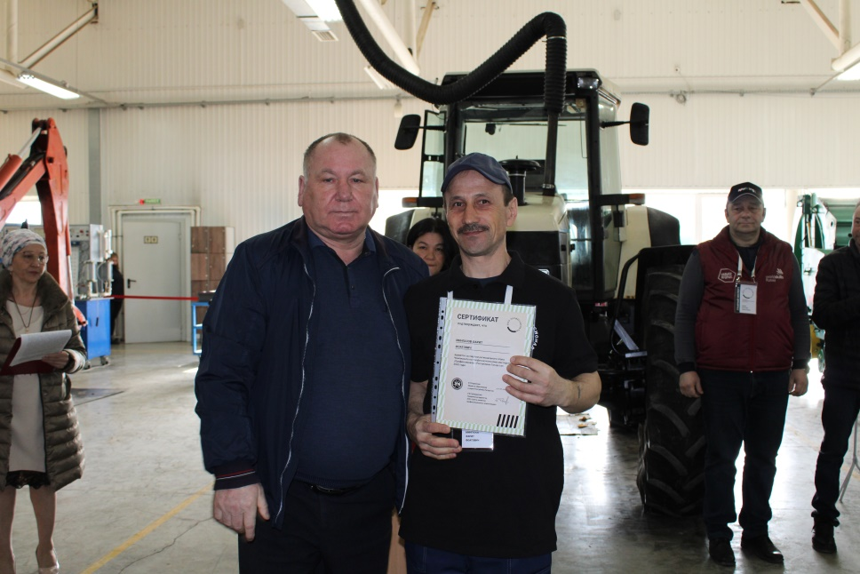
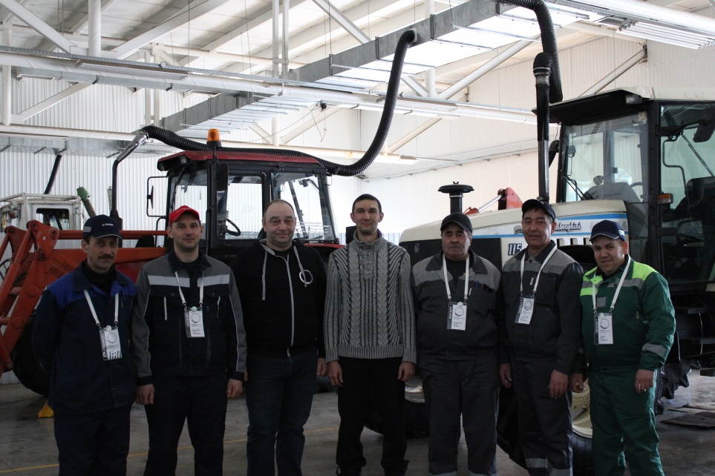
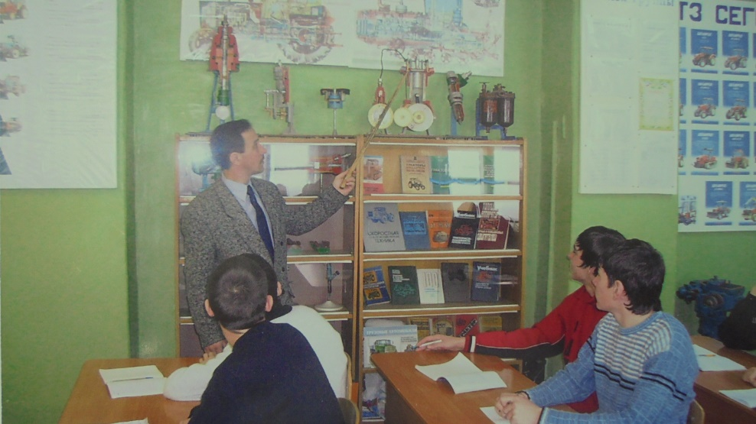

Slide 20
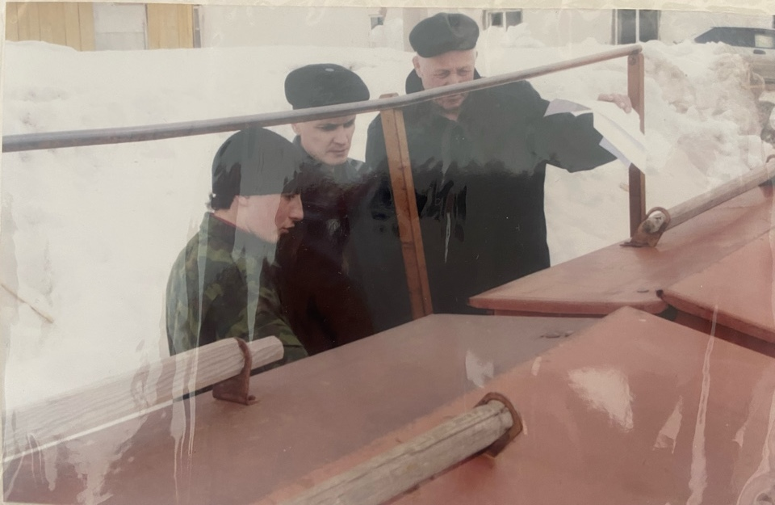
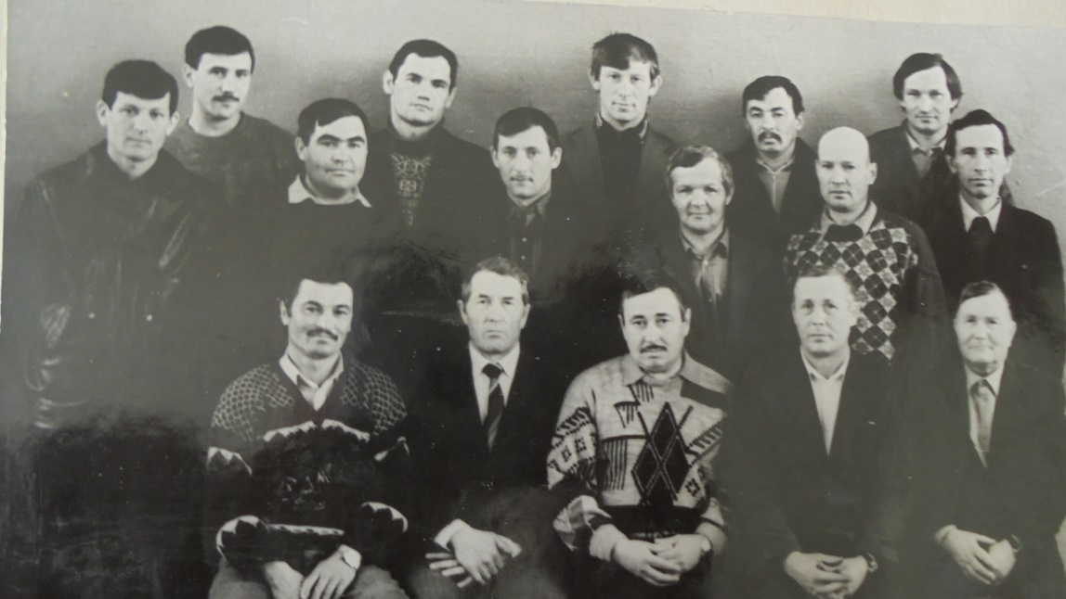
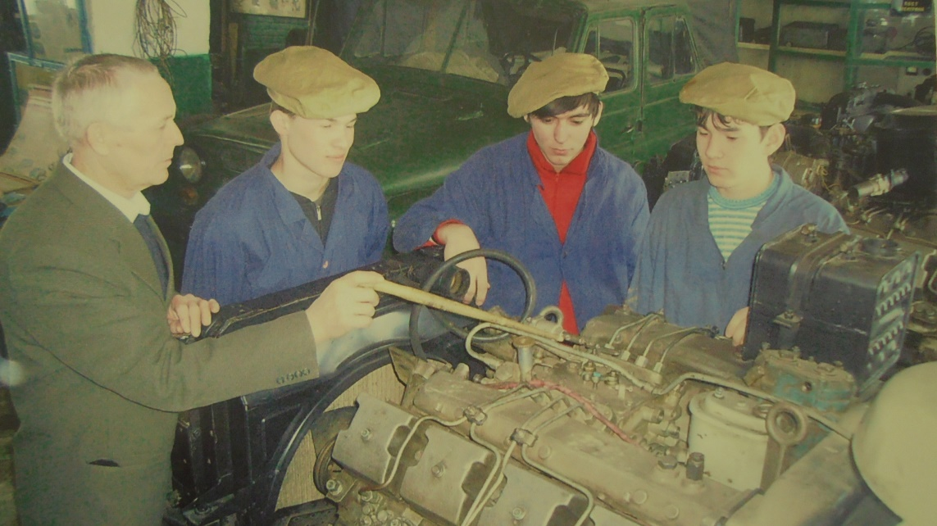
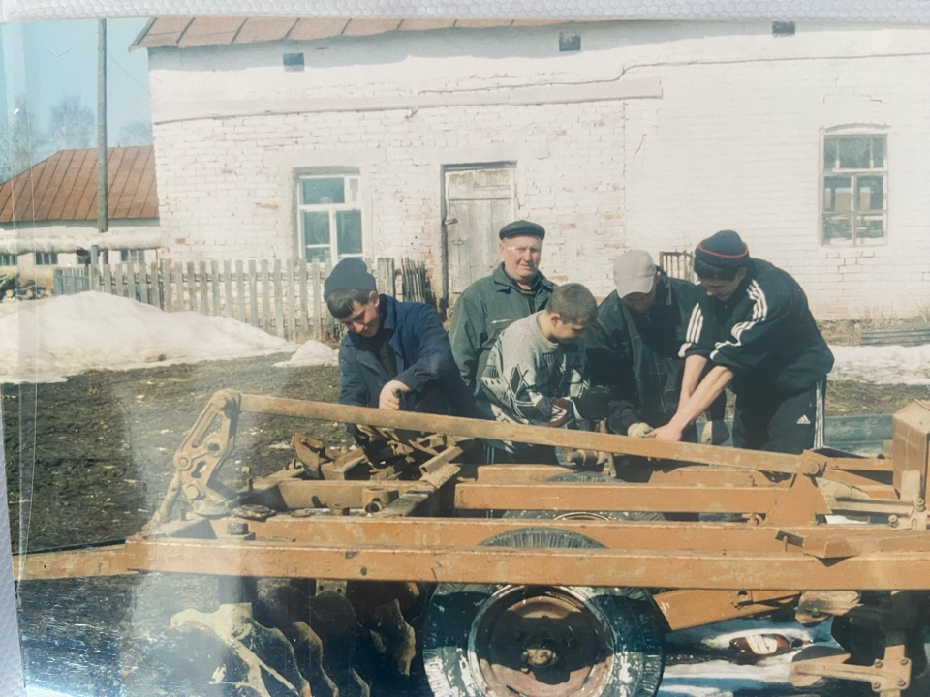

Slide 21
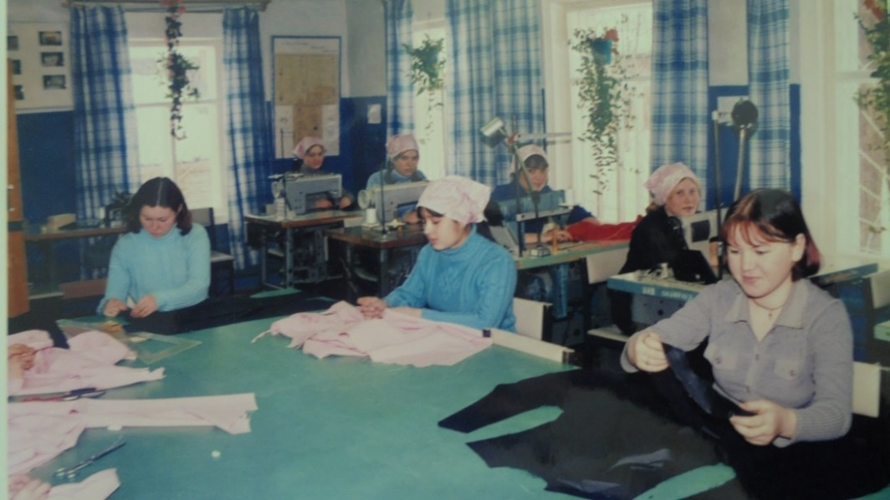
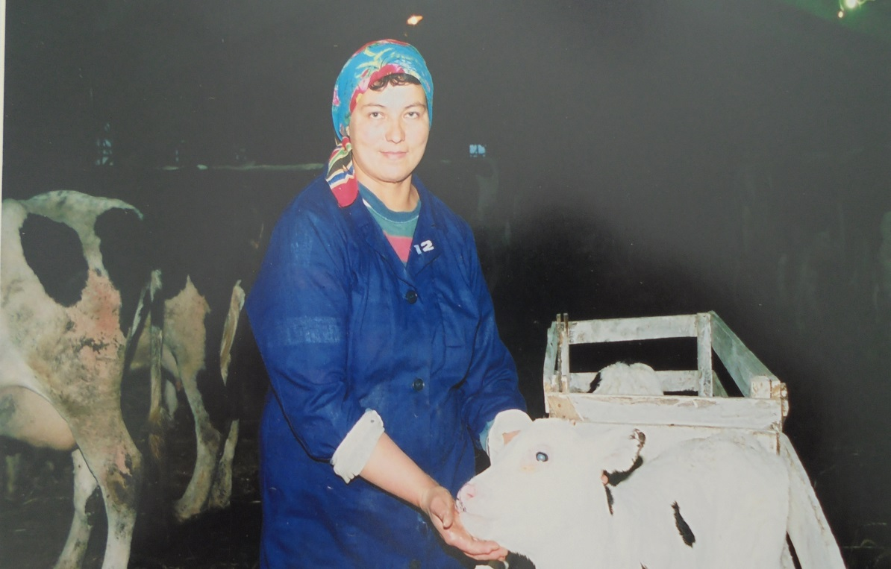
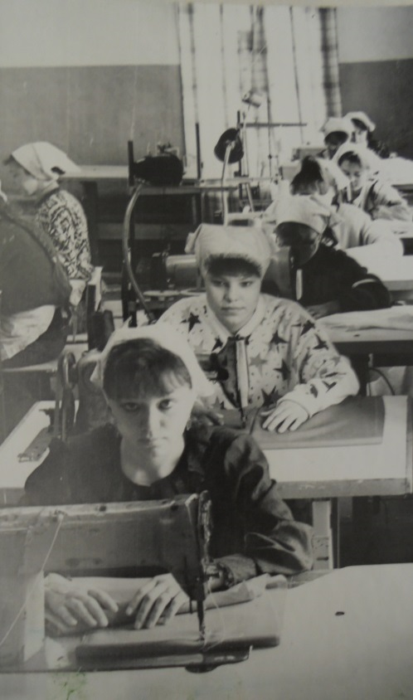
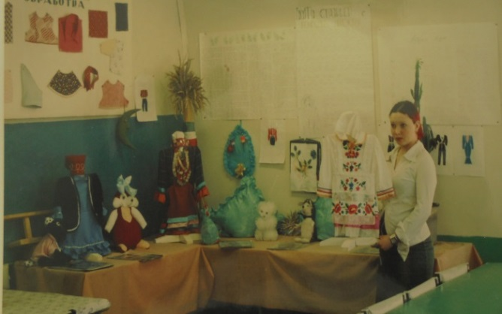
Специальности
В течение 80 лет колледж обучал по многим специальностям.
Специальность «Швея»
Специальность «Хозяйка усадьбы»

Slide 22
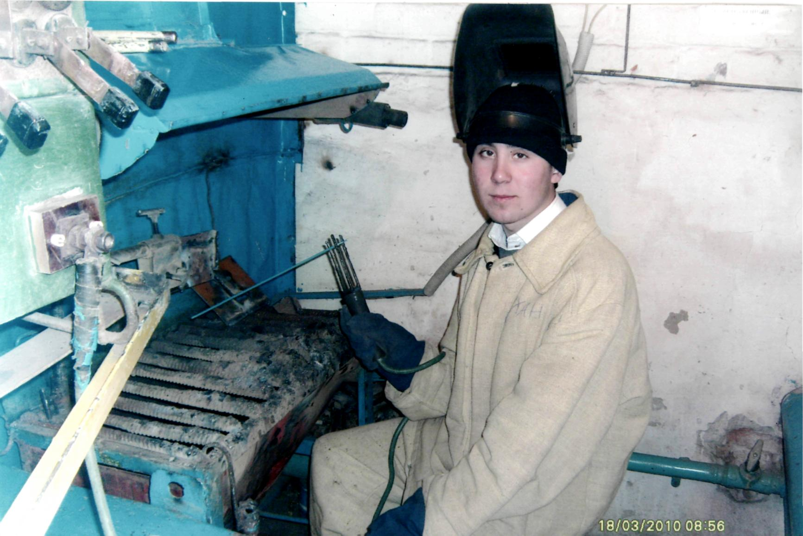
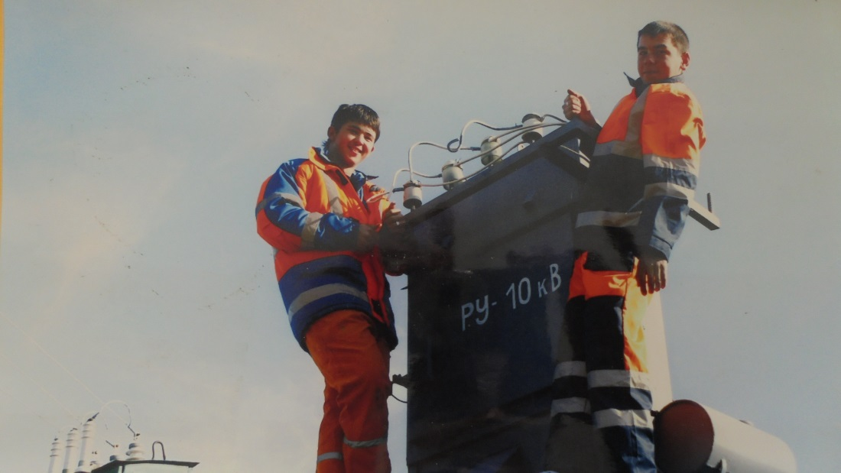
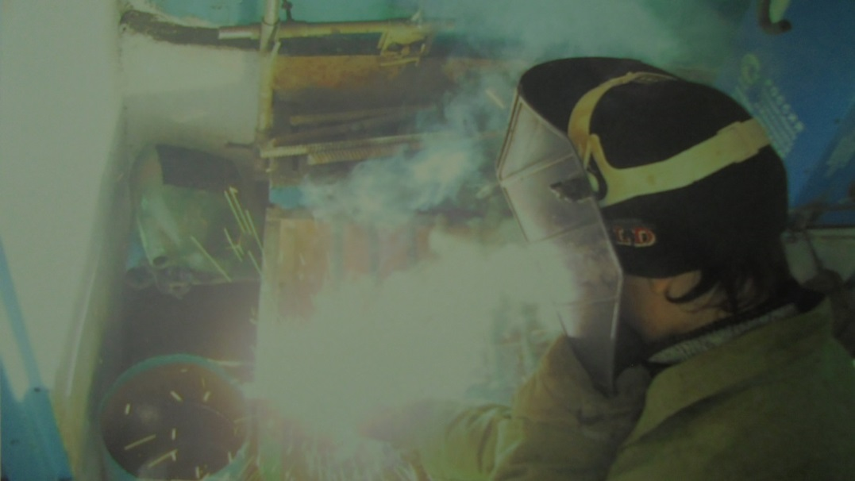
Специальности
В течение 80 лет колледж обучал по многим специальностям.
Специальность «Сварщик»
Специальность «Электрик»

Slide 23




Специальности
В течение 80 лет колледж обучал по многим специальностям.
Специальность «Лесоводство»
Специальность «Продавец-кассир»

Slide 24




22 марта 1944г.
Как звали первого директора Арской школы механизации сельского хозяйства?
Ганиев Харис Ибрагимович.

Slide 25


Назовите, в каком году нашему учебному заведению присвоили тип «колледж»?
Арский агропромышленный профессиональный колледж с 2009 года
Какие профессии и за какой срок могли получить учащиеся в школе механизации?
Трактористы и комбайнеры,
курсы 3 месяца.

Slide 26




Как еще назывался наш колледж в различные годы существования?
Каким специальностям обучали в колледже?
Училище механизации сельского хозяйства, СПТУ № 9,
Профессиональный лицей № 77.
Швея, Хозяйка усадьбы,
Сварщик, Электрик,
Лесоводство, Продавец-кассир

Slide 27


Сколько специальностей и какие готовит наш колледж сейчас?
4 специальности:
технолог, поварское дело,
техник-механик, автомеханик
Назовите фамилии преподавателей, которые сами закончили колледж?
Гиниятов И.Ш., Нуриев Р.Р.,
Юсупова Ч.Ф., Яковлева В.А., Медведева А.М., Нуриева Г.В.

Slide 28


Викторина
Назовите количество ступенек на центральной лестнице на второй этаж колледжа.
22
Сколько учебных кабинетов в главном здании колледжа?
16

